Slide 1
Бугульминский муниципальный район Республика Татарстан
ГБОУ «Сокольская школа-интернат для детей с ограниченными возможностями здоровья» Руководитель проекта: Емельянова О.С.
Проект «Зеленый путь»
Руководитель проекта: Емельянова О.С

Slide 2
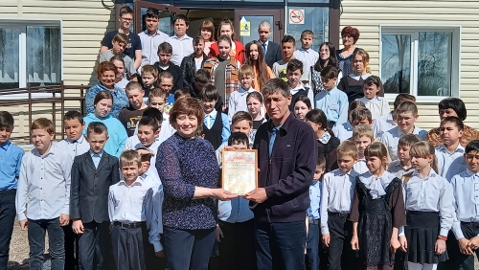

Slide 3
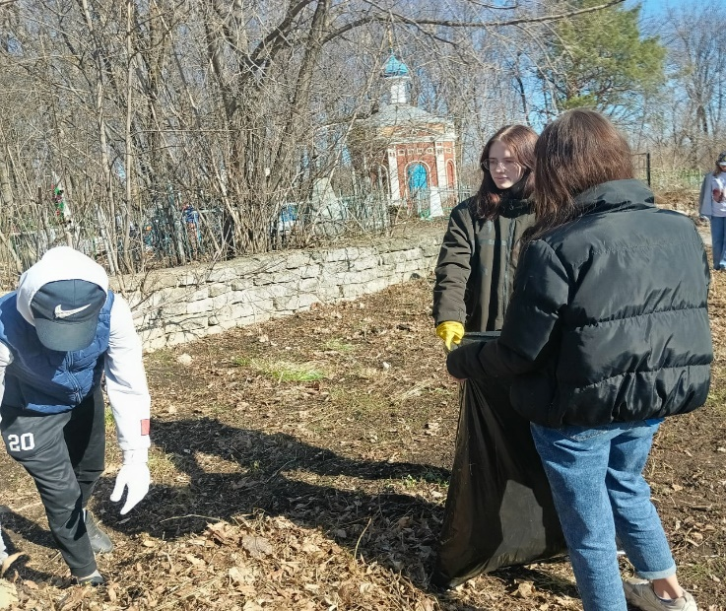
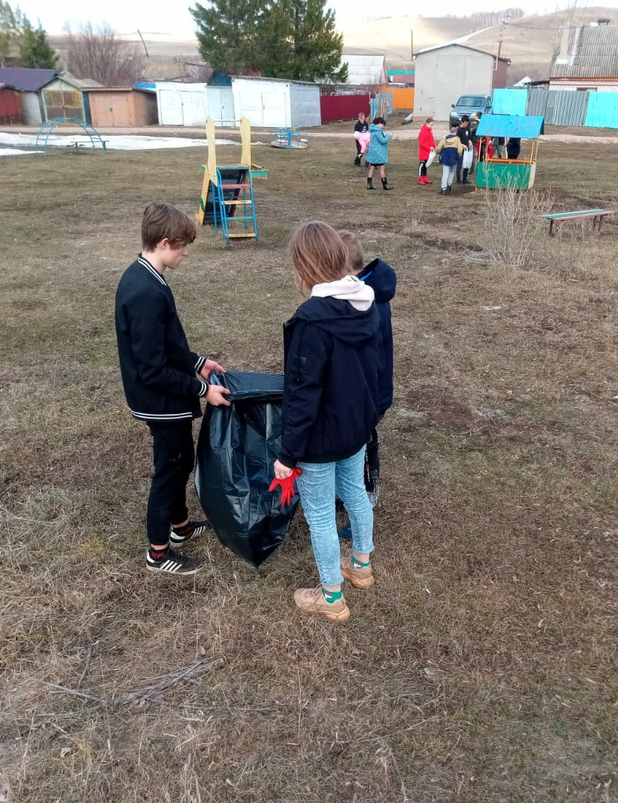
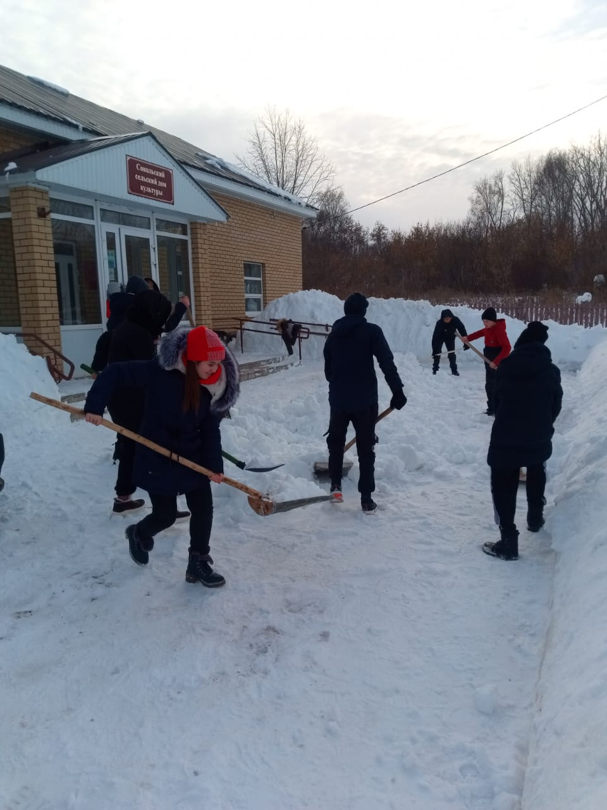
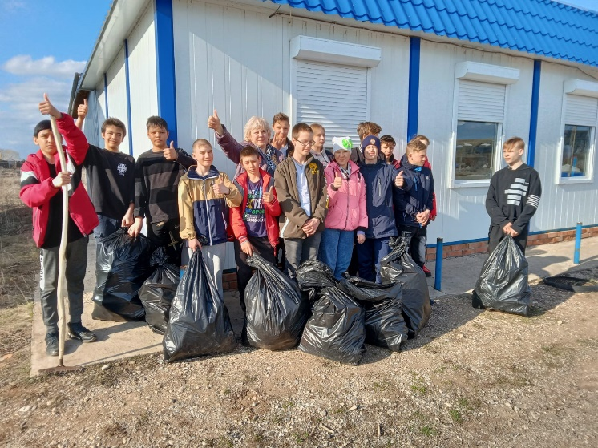
Общественная деятельность обучающихся

Slide 4
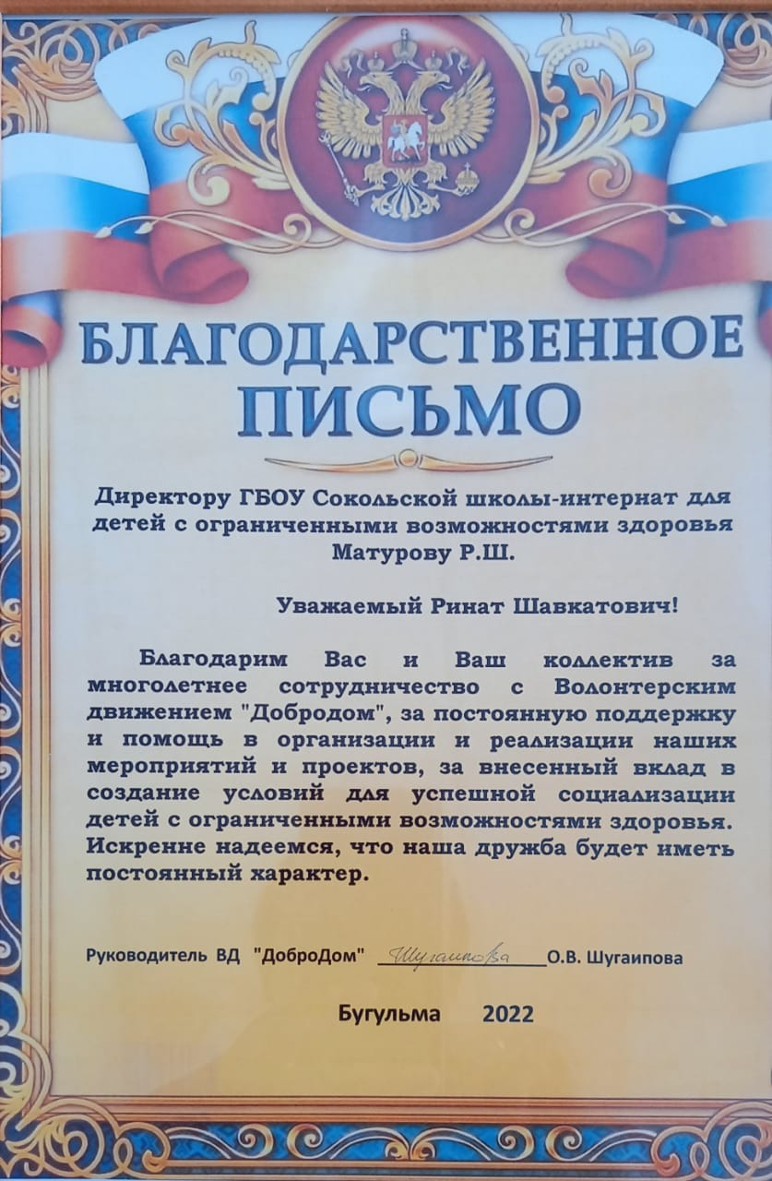
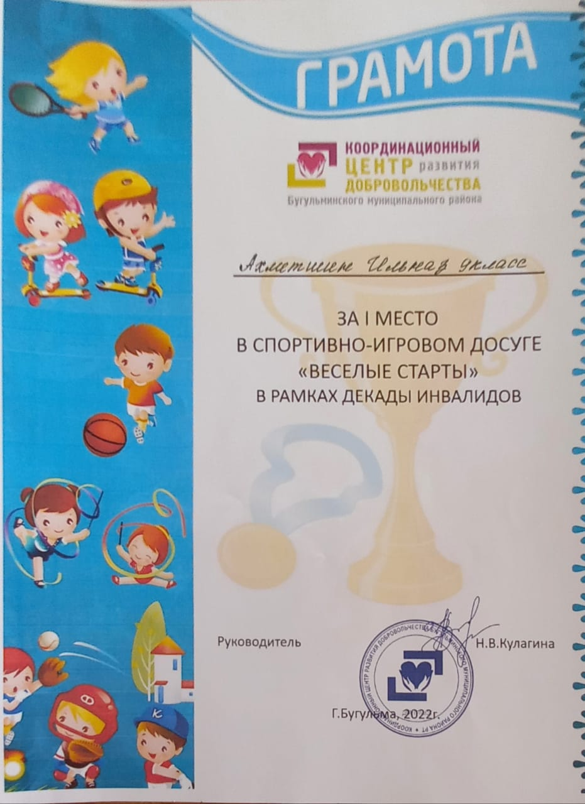
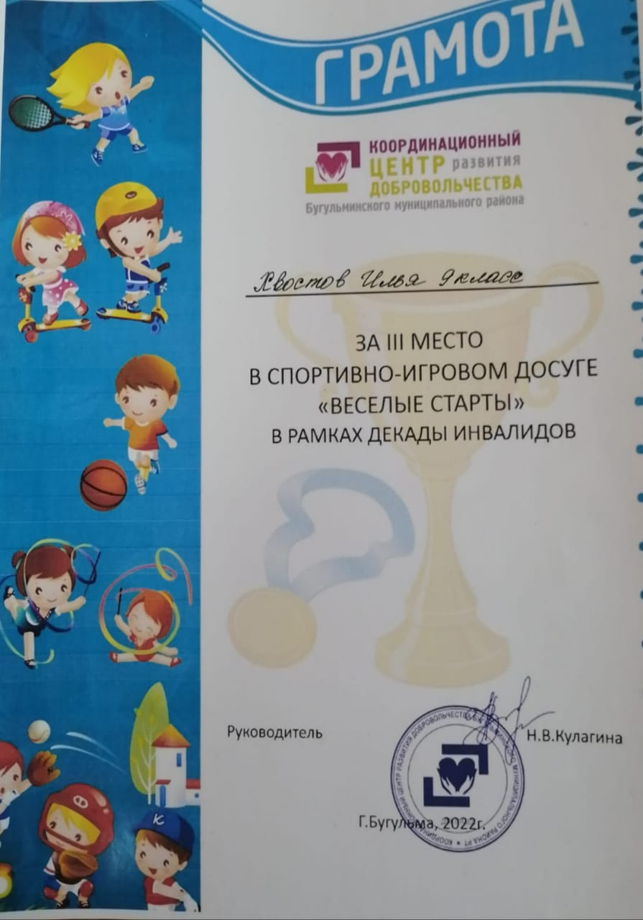
Результаты общественной деятельности

Slide 5
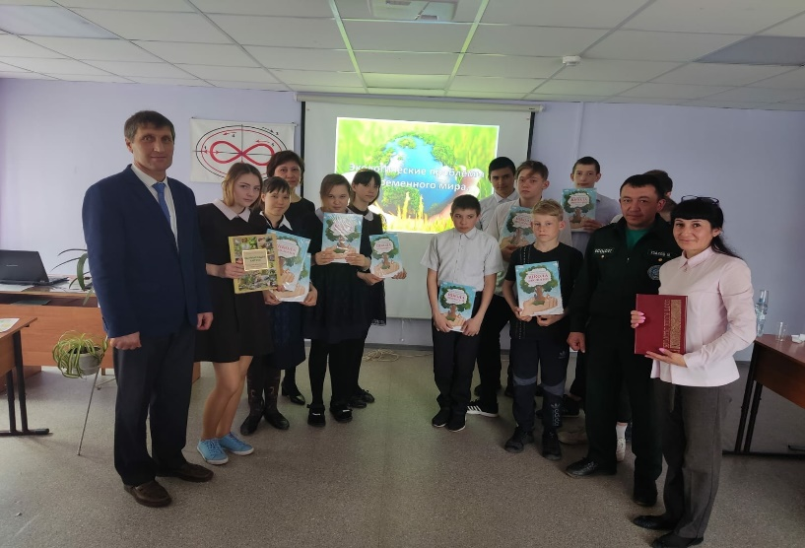
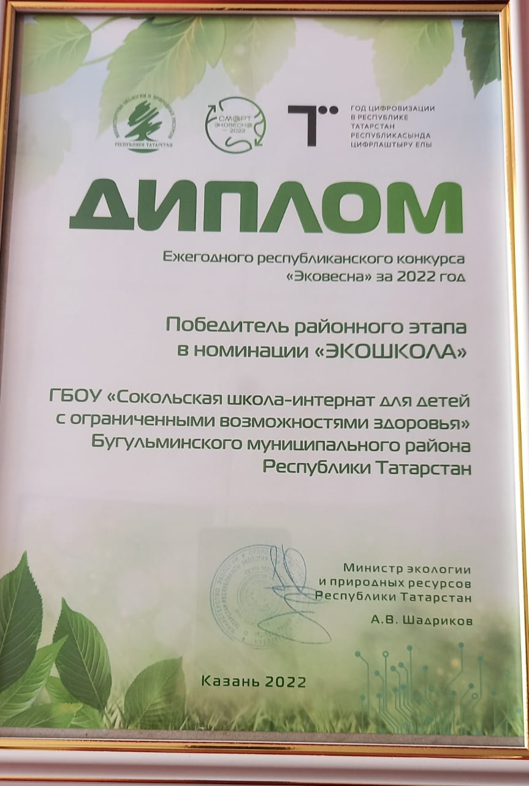
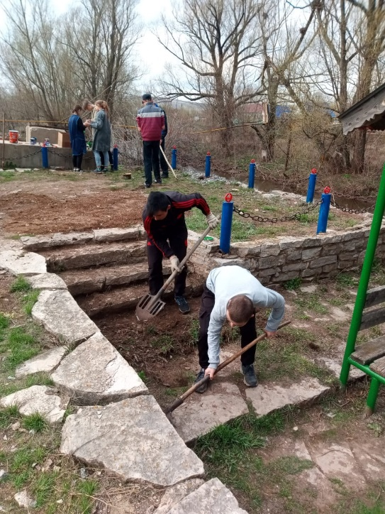
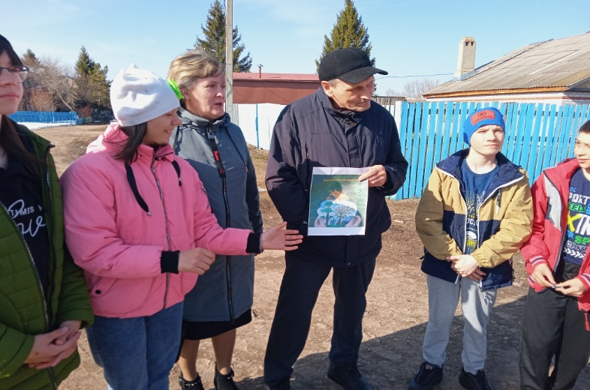
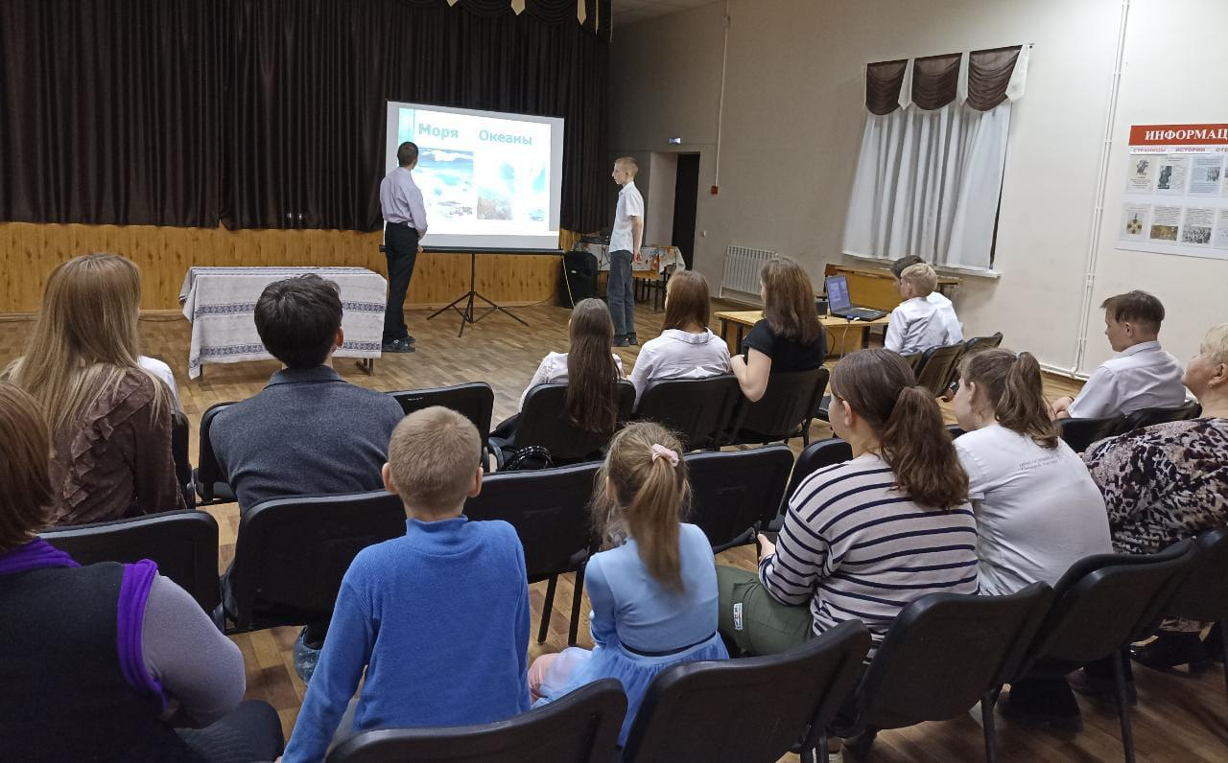
Участие в акции «Эковесна2022»

Slide 6
Описание проблемы, на решение которой направлен проект, обоснование актуальности и социальной значимости проекта и предлагаемых решений.
На территории Подгорненского сельского поселения расположены несколько родников, 3 из которых – в селе Соколка. Из-за недостаточной экологической грамотности населения, недостатка рабочих рук и большого количества людей, приезжающих на родники за водой из города и близлежащих деревень, у родников скапливается множество мусора. Тем временем, водой этих родников снабжаются 2 школы, детский сад и дома жителей. Кроме того, водой этих родников питается р. Зай и Карабашское водохранилище. Территория родников не благоустроена. Важно сохранить чистоту родниковой воды и облагородить прилегающую территорию.

Slide 7
Основная цель и задачи проекта
Цель: создание экоотряда «Зеленый путь» из числа обучающихся 14-16 лет ГБОУ «Сокольская школа–интернат для детей с ОВЗ» в количестве 15 человек.
Задачи:
1) Освещать ход реализации проекта (от старта до финиша) в СМИ, социальных сетях и т.д. Набор и обучение команды проекты.
2) Привлечь социальных партнеров проекта и доноров;
3) Поиск средств на реализацию проекта (фандрайзинг);
4) Проводить мероприятия по проекту;

Slide 8
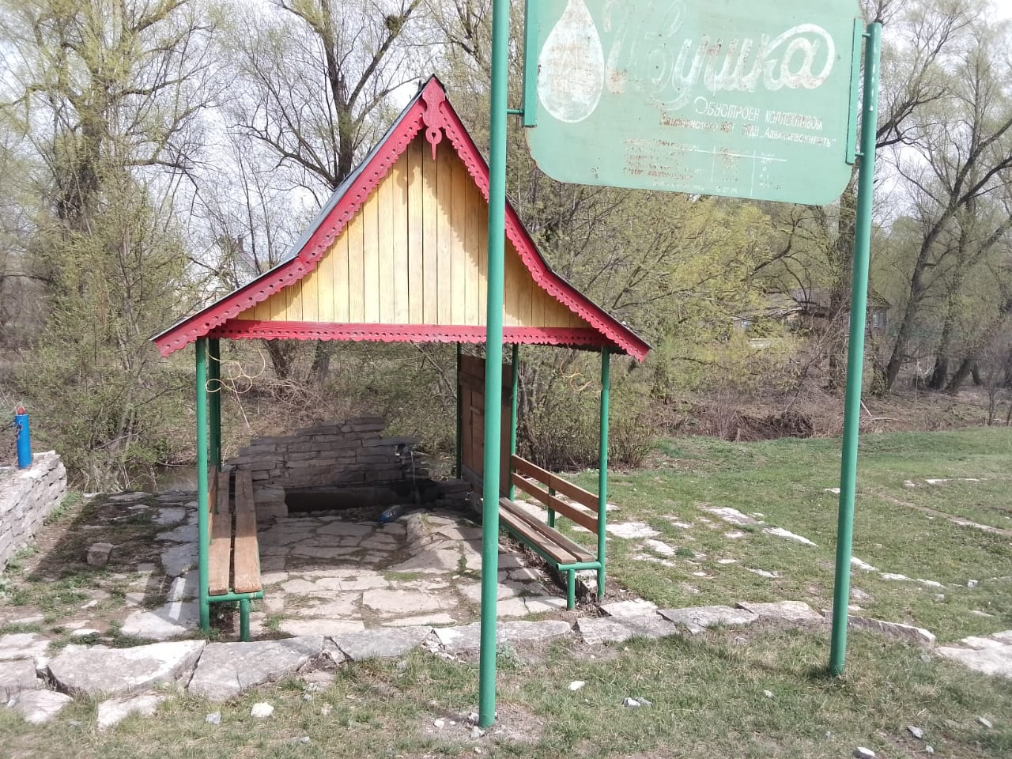
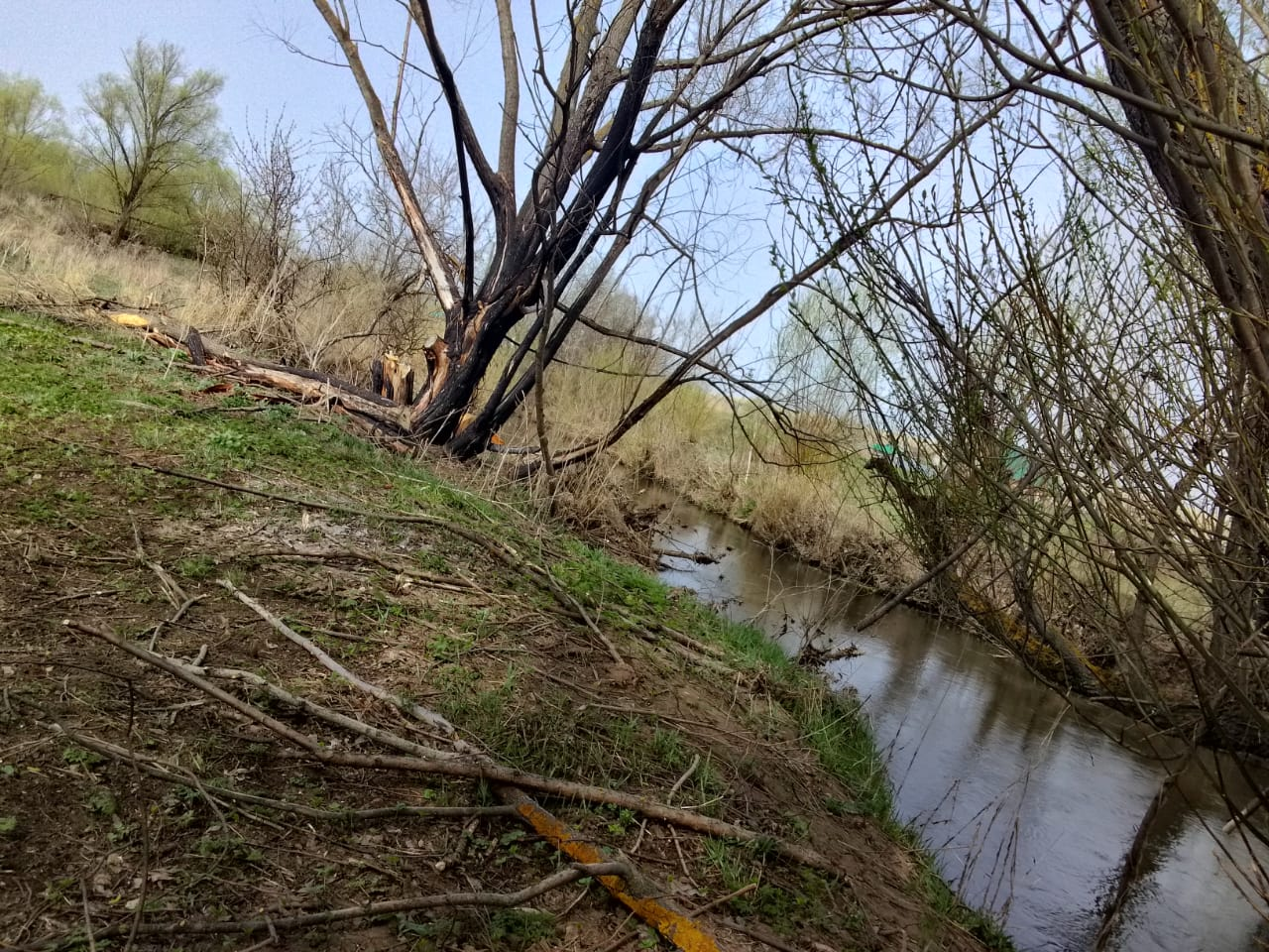
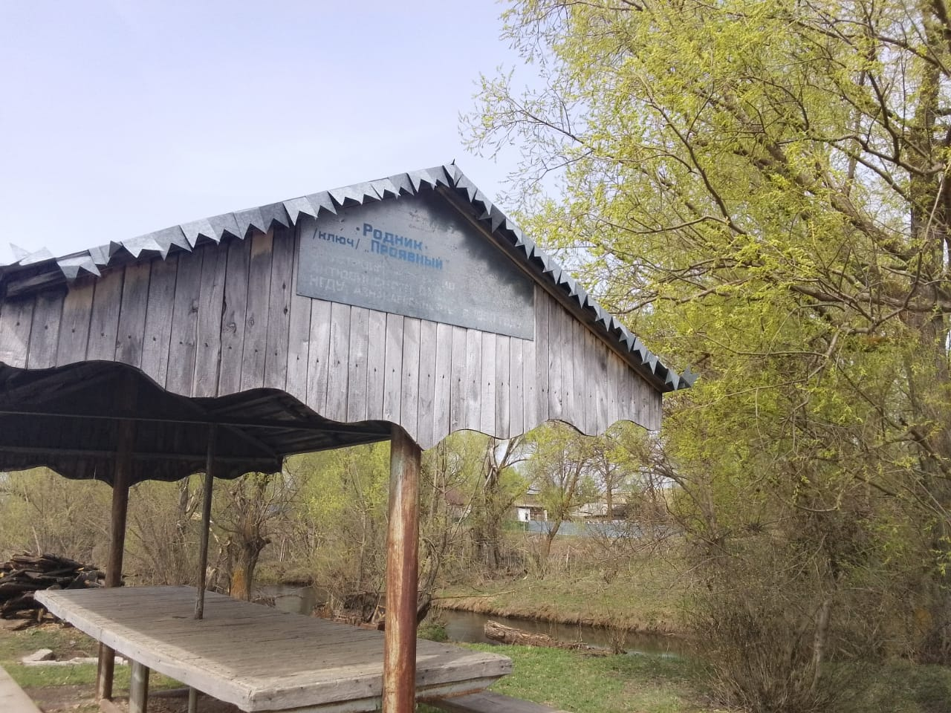
Родники с. Соколка

Slide 9
Основная целевая группа и ее количественный состав
Обучающиеся 124 чел. (от 9 до 18 лет) и сотрудники ГБОУ «Сокольская школа-интернат для детей с ОВЗ»
Обучающиеся и сотрудники МБОУ Сокольская ООШ - детский сад –111 чел. (от 3 до 16 лет)
Обучающиеся и сотрудники МБОУ Подгорненская ООШ – 94 чел.
МБОУ Подгорненский детский сад – 27 чел.
Жители Подгорненского сельского поселения: 433 чел. (разновозрастной состав).
Обучающиеся МБОУ ООШ – примерно 300 чел.

Slide 10
Деятельность - что именно будет сделано в рамках реализации проекта
1. Культурно-просветительские мероприятия:
- «Час общения с природой» - встреча школьников с представителями волонтерского движения;
2. Кукольный спектакль «Жил-был Родник Родникович» с проведением аукциона по продаже экоподелок;
3. Муниципальный Экологический квест «Таинственными тропами родного края» (для детей с ОВЗ 13-16 лет);
4. Экодесант: благоустройство родников (расчистка территории, установка урн и беседок);
5. Конкурс на лучшую клумбу на территории родников;
6. Закладка «Аллеи детства» (высадка саженцев рябины, яблони, вишни)

Slide 11
Ожидаемые количественные и качественные результаты от реализации проекта
Количество добровольцев (волонтеров), участвующих
в реализации проекта:
школьники - 15,
трудоспособное население - 20,
«серебряные» добровольцы (волонтеры) - 15;
количество благополучателей, получивших добровольческую (волонтерскую) поддержку - 433;
количество проведенных добровольческих (волонтерских) инициатив - 16;
количество добровольцев (волонтеров), прошедших образовательные программы- 50;
количество партнеров, привлеченных к реализации добровольческих (волонтерских) инициатив - 7;
количество публикаций в социальных сетях о добровольческих (волонтерских) инициативах и их результатах - 20;
количество публикаций в СМИ о добровольческих волонтерских инициативах и их результатах - 5;

Slide 12
Дальнейшее развитие проекта
1. Кукольные спектакли;
2.Аукционы и ярмарки-продажи экоподелок, изделий и продуктов сельского хозяйства;
3.Поддержка доноров;

Slide 13
Долгосрочные результаты проекта
Дети с ОВЗ получат:
- экологические знания;
- опыт социализации в обществе;
- укрепиться взаимодействие между образовательными учреждениями и общественными организациями;
- повысится финансовая грамотность обучающихся с ограниченными возможностями здоровья (интеллектуальные нарушения)
Социальные партнеры:
- Расширение форм сотрудничества и взаимодействия ;
Жители села:
- Создание комфортных условий на селе
Педагоги:
Обобщение опыта работы по экологическому воспитанию детей.

Slide 14
Финансирование проекта
Объем запрашиваемых средств. рублей и основные направления расходования средств субсидии - 299728,00
Объем имеющегося софинансирования, рублей - 50000,00
Общая сумма финансирования - 349728,00 руб.

Slide 15
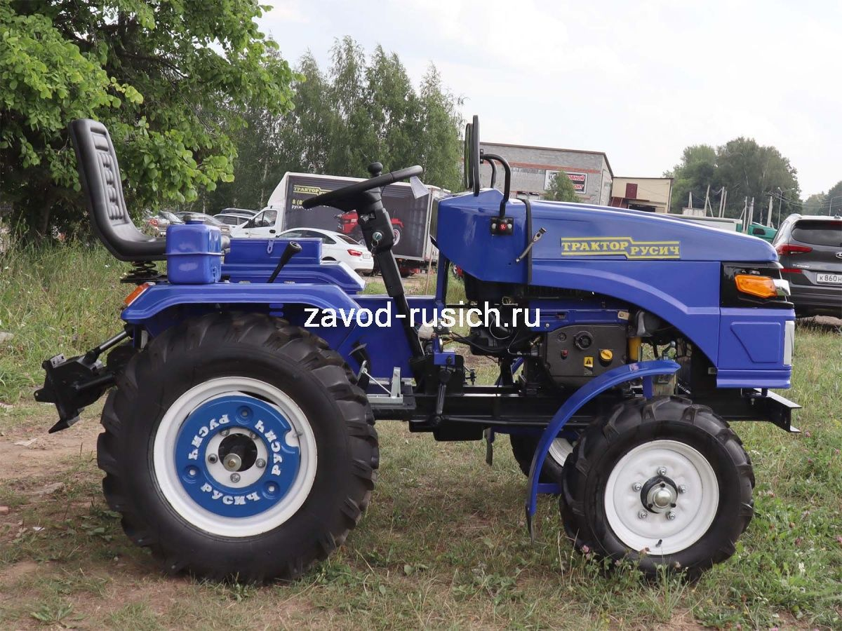
Минитрактор Русич Т-15 – 220878,00
На территории города аренда механизированного оборудования отсутствует.
Данное оборудование необходимо:
Перевозка мусора, выравнивание ландшафта, завоз земли, строительных материалов для благоустройства родников;
Оказание помощи в уборке придомовой территории ветеранам ВОВ и труженикам тыла, семьям мобилизованных в СВО.

Slide 16
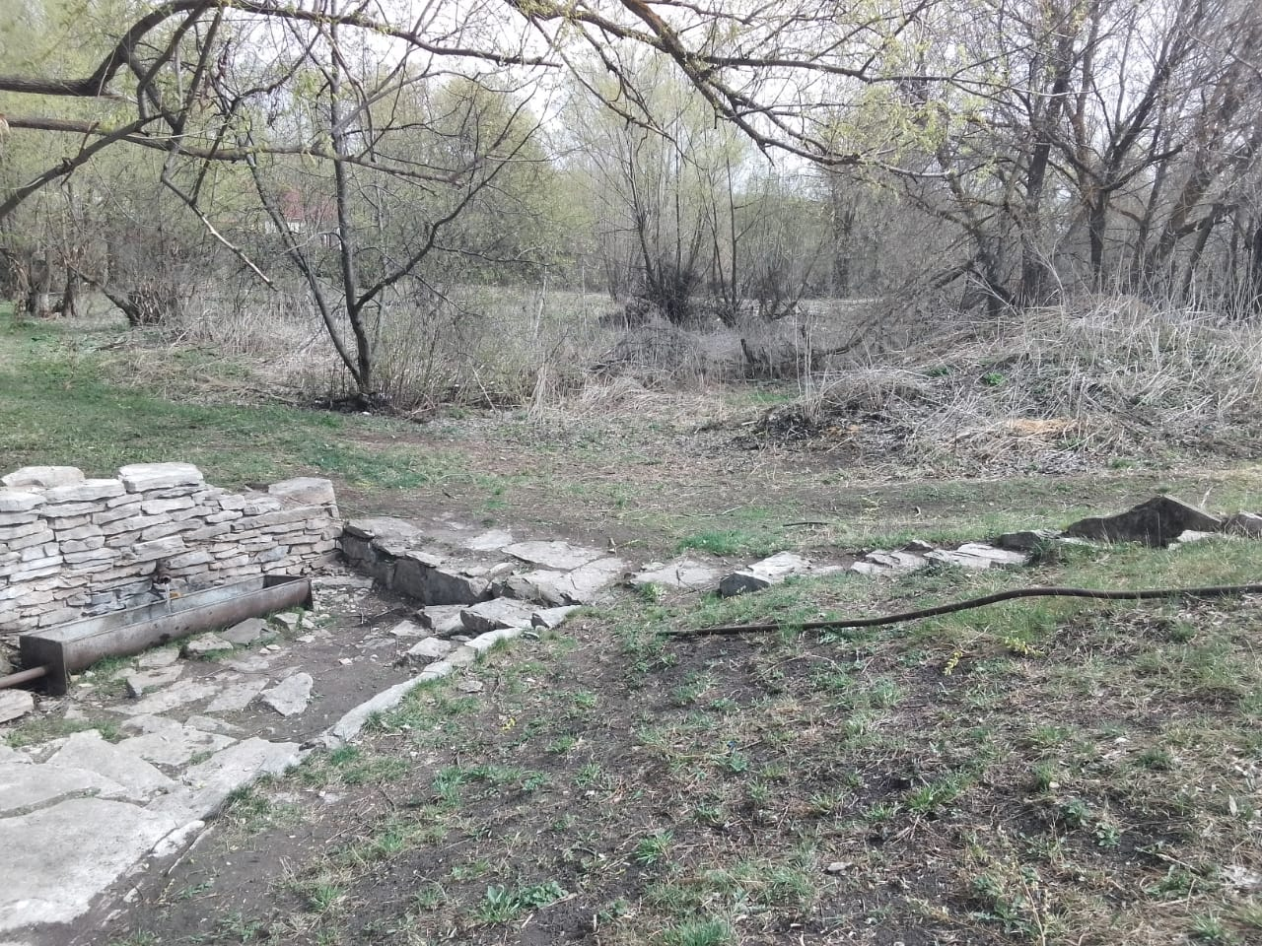
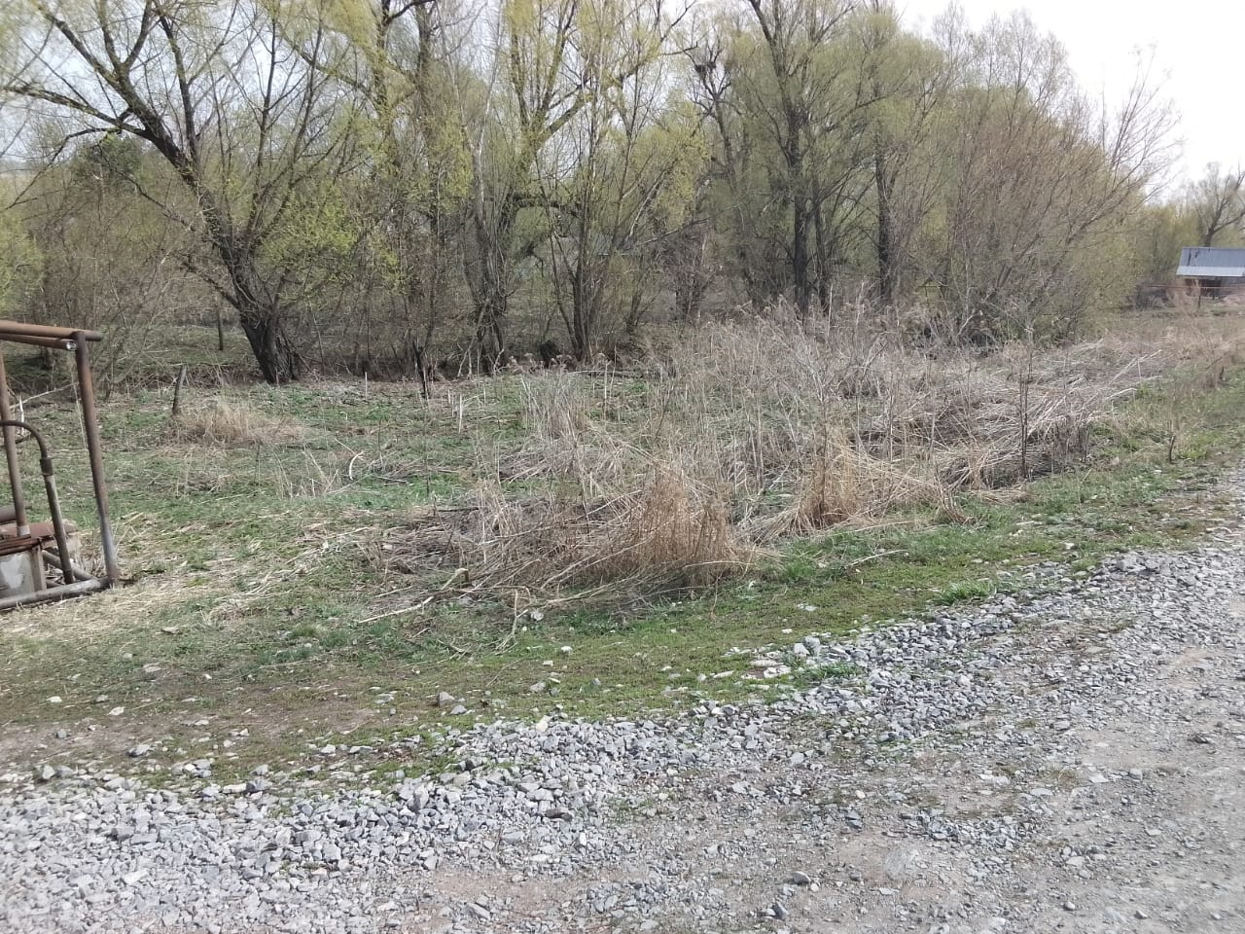
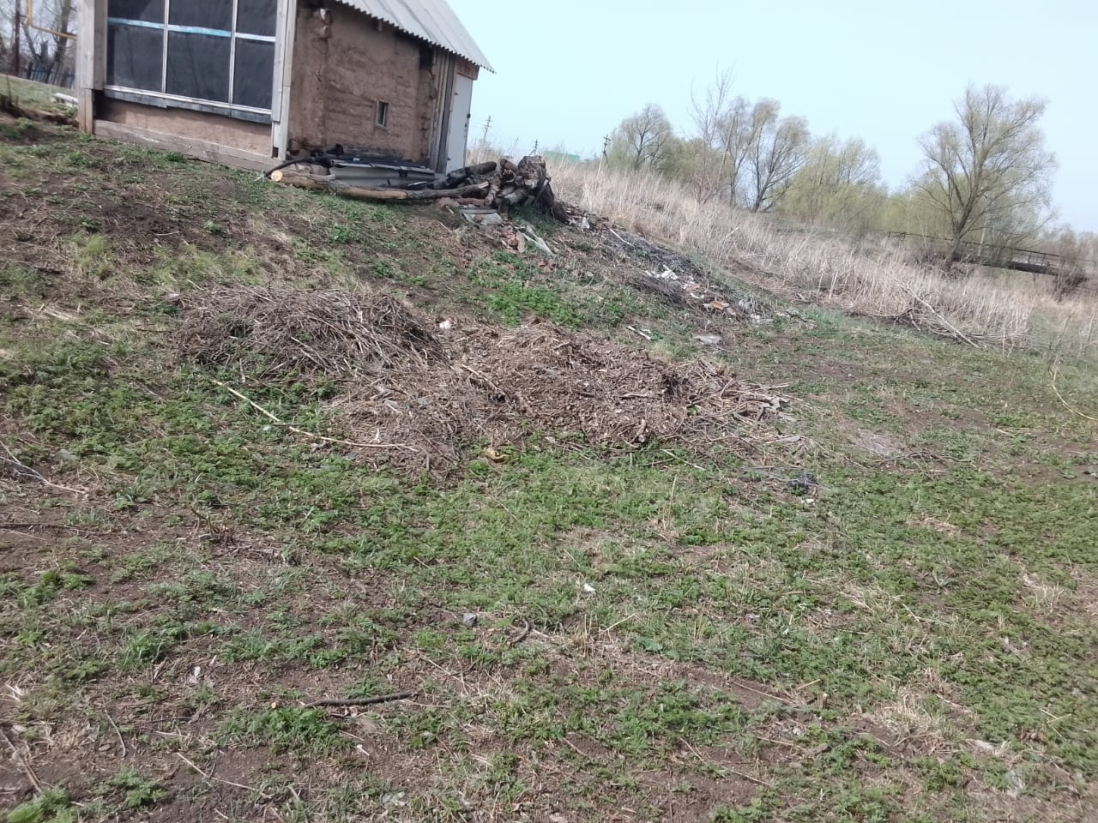

Slide 17
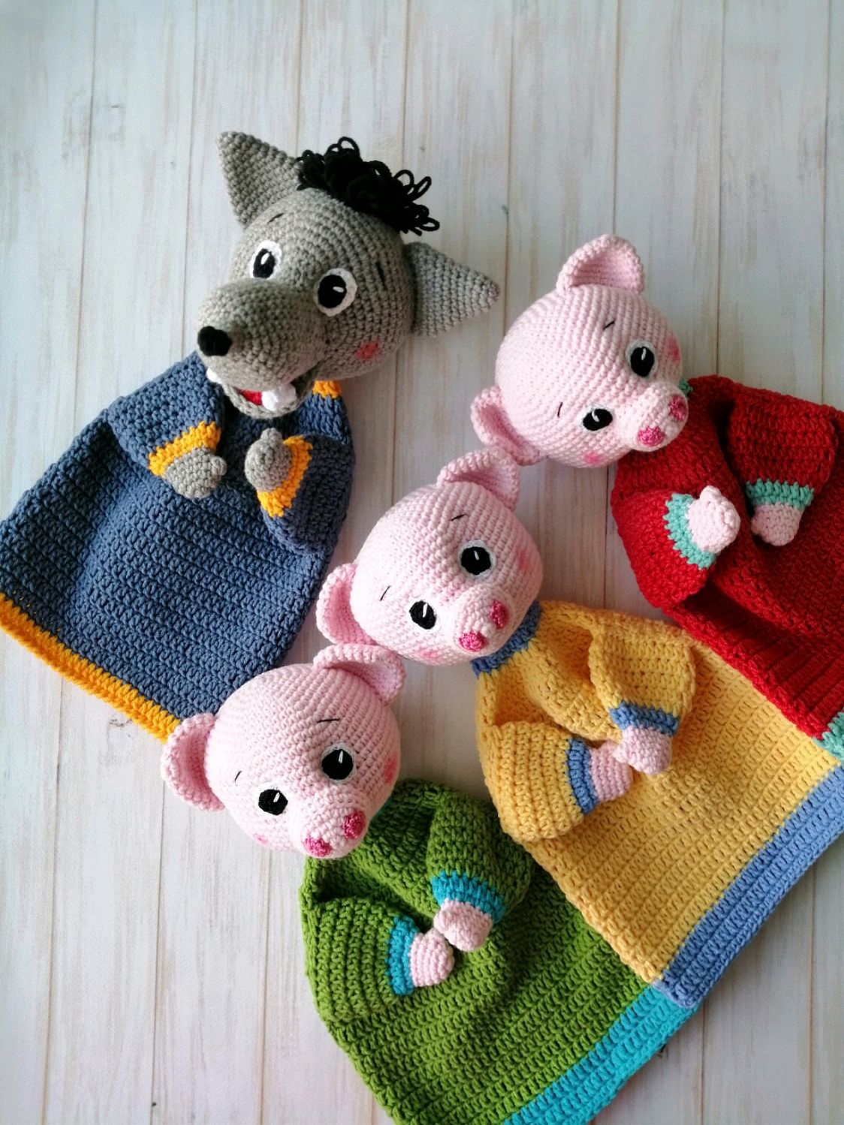
Кукольный театр – 9120,00
Кукольный театр в данном проекте будет задействован для демонстрации экологических сказок для обучающихся в образовательных учреждениях, жителей села, при проведении аукционов. Полученный доход с демонстрации спектаклей и аукционов будет использован для дальнейшего развития проекта ( закупка семян, саженцев, ремонт инвентаря)
В нашей школе обучаются дети с тяжёлыми формами умственной отсталости, обучение которых осуществляется на дому. Они не имеют достаточного уровня общения. Демонстрацию мини спектаклей возможно осуществлять для них на дому.

Slide 18
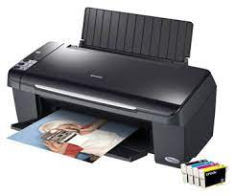
Принтер струйный цветной – 17725,00
Принтер, бумага формат А4 необходимы для изготовления буклетов, плакатов, стенгазет, для изготовления информационного материала для обучающихся и жителей села.

Slide 19

Расходные материалы для реставрации беседок – 42705,00
Строительный материал, а именно
Доски, профнастил- для облагораживания родников.
Краска, кисточки, перчатки – для окраски стен.

Slide 20
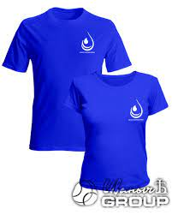
Футболки с логотипом волонтерского отряда «Зеленый путь» - 9300,00
Футболки с логотипом волонтерского отряда «Зеленый путь» необходимы для привлечения внимания к проблеме проекта.

Slide 21
Социальные партнеры
Работа экоотряда строится на сотрудничестве с социальными партнерами:
Координационный Центр развития добровольчества Бугульминского муниципального района;
ГБУ "Бугульминское лесничество» - спонсорская помощь в приобретении саженцев для "Аллеи детства"
Бугульминское СМИ – информационная поддержка проекта.
МБОУ «Дворец школьников» - методическая помощь в реализации проекта.
Администрация Подгорненского сельского поселения консультативная поддержка в проведении проекта.
ИП Бадретдинова Э. Ф. – спонсорская помощь в организации соревнований и конкурсов.

Slide 22
Софинансирование проекта – 50000,00
ГБУ "Бугульминское лесничество» - предоставляет 100 саженцев плодовых деревьев для закладки «Аллеи детства» на сумму 18600,00
ИП Бадретдинова Э.Ф. предоставляет спортивный интвентарь для поощрения участников соревнований и конкурсов на сумму 31400,00
ГБОУ «Сокольская школа-интернат для детей с ОВЗ» предоставляет сельхоз интвентарь для проведения мероприятий

